Slide 1

基于强化学习理论的网络拥塞控制
算法研究
答辩人： 李 鑫
导 师： 张嗣瀛 院士

Slide 2
绪论
主要工作
结论与展望

Slide 3
1 绪论
网络拥塞控制
计算机网络飞速发展
网络拥塞的发生
存储空间不足
带宽容量不足
处理器速度慢
原因
网络负载超出了网络资源容量和处理能力
无限增加网络资源
基于控制理论的拥塞控制方法

Slide 4
1 绪论
网络拥塞控制
呼叫允许控制
流量控制
路由选择
ATM网络ABR流量控制
TCP网络队列管理算法
显示速率反馈
主动队列管理

Slide 5
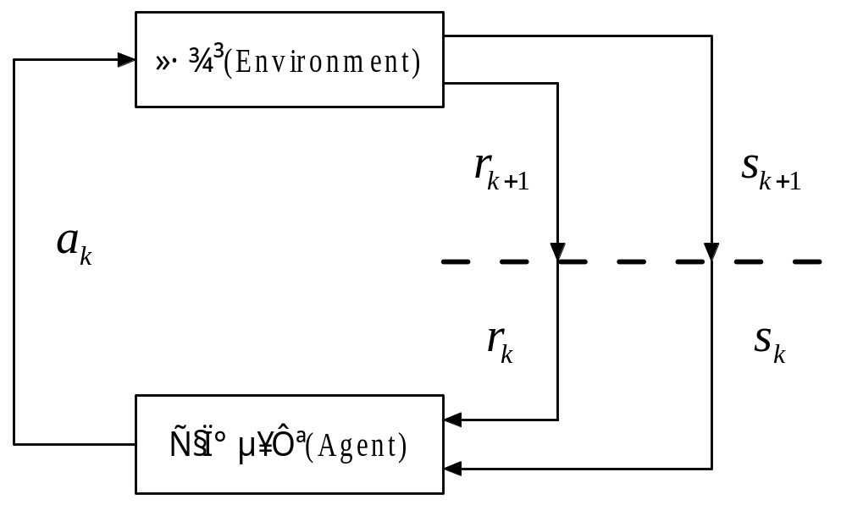
1 绪论
基于数学模型的拥塞控制方法
精确的数学模型难以得到
基于强化学习理论的拥塞控制方法
图1.1 强化学习单元与环境关系图

Slide 6
主要工作
基于模拟退火的分层强化学习ABR流量控制
基于递归最小二乘的Q-学习多瓶颈ABR流量控制
基于Metropolis规则的Q-学习AQM算法
基于遗传算法的模糊Q-学习AQM算法
基于价格机制的Nash Q-学习流量控制
基于Q-学习的路由算法

Slide 7
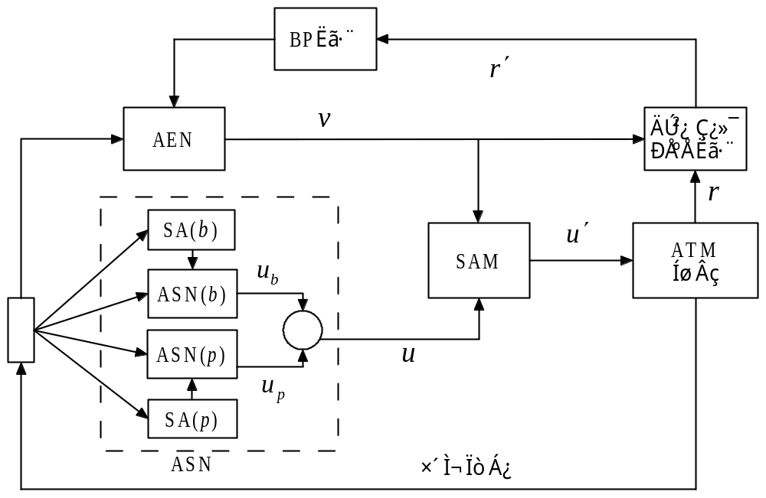
2. 基于模拟退火的分层强化学习ABR流量控制器的设计
控制器的结构
图2.1 ABR流量控制器的结构

Slide 8
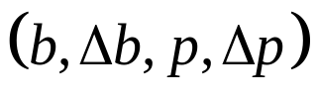


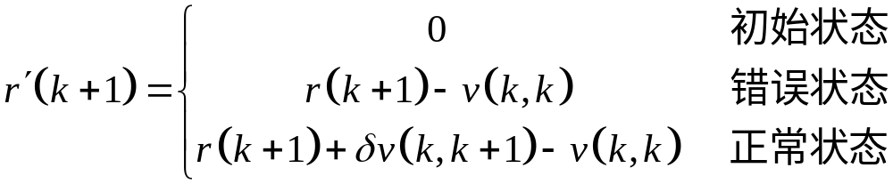
2. 基于模拟退火的分层强化学习ABR流量控制器的设计
AEN的设计
AEN是具有一个隐含层的三层神经网络
输入：ATM网络的状态
输出：状态评价信号
内部强化信号
(2.4)

Slide 9
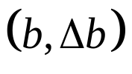




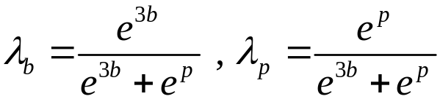
2. 基于模拟退火的分层强化学习ABR流量控制器的设计
ASN的设计
ASN采用分层机制，以b-ASN为例，为五层模糊神经网络
输入：ATM网络的状态
输出：建议ABR发送速率
对子网络的输出 和 加权求和得到建议ABR发送速率
(2.14)
其中
(2.15)

Slide 10

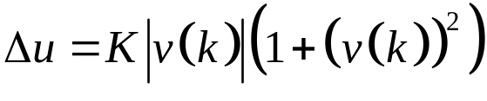
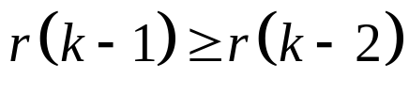

2. 基于模拟退火的分层强化学习ABR流量控制器的设计
SAM的设计
为了扩展搜索空间，SAM对ASN的输出进行修正。
(2.17)
其中
(2.18)
式(2.17)中正负号的选取规则为
如果 ，则k时刻符号与k-1时刻符号相同；
如果 ，则k时刻符号与k-1时刻符号相反。

Slide 11
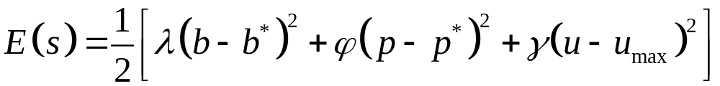









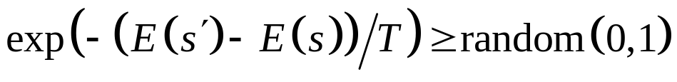
2. 基于模拟退火的分层强化学习ABR流量控制器的设计
基于模拟退火的ASN参数学习
模拟退火的性能指标为
(2.19)
模拟退火的伪代码为
Initial ( );
Do
{ for to
{ Generate ( from );
if then ;
else if
then
}
;
Length ( );
Control ( ); }
While (Stop Circle)

Slide 12
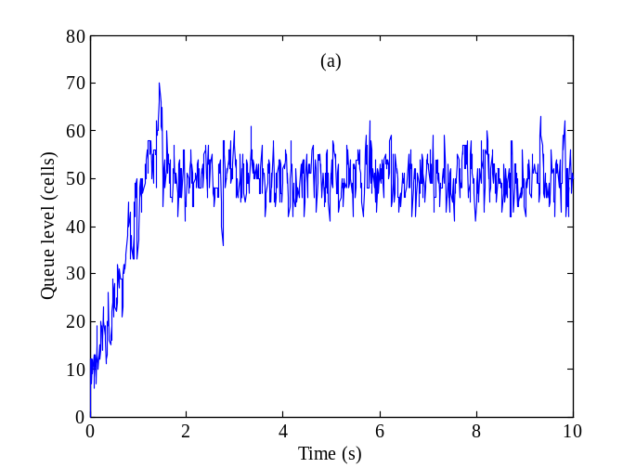
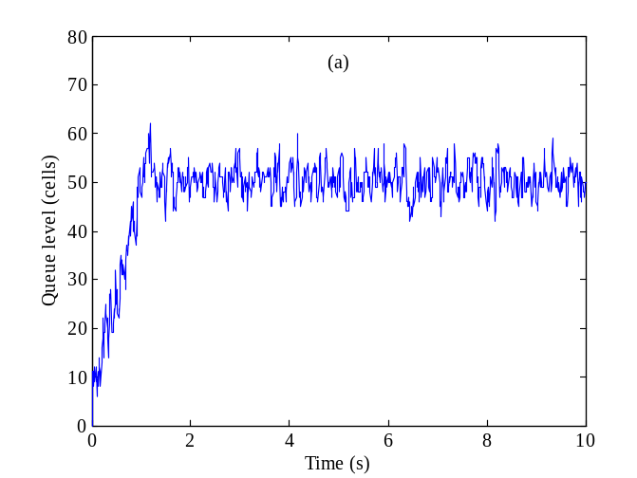
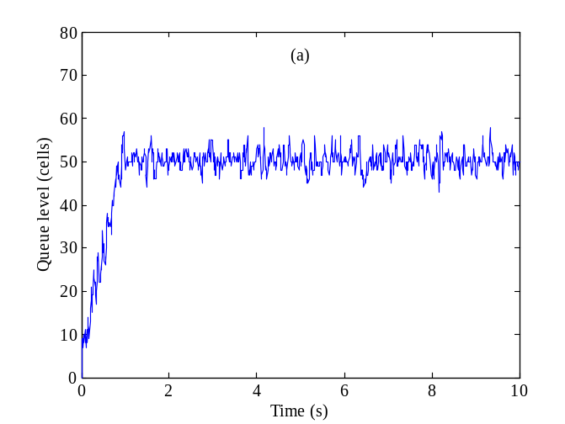
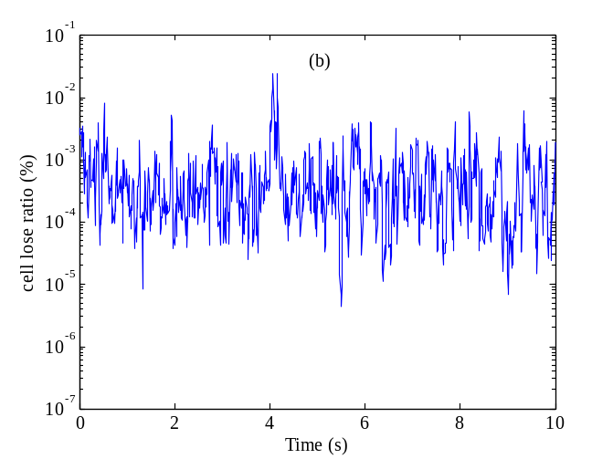
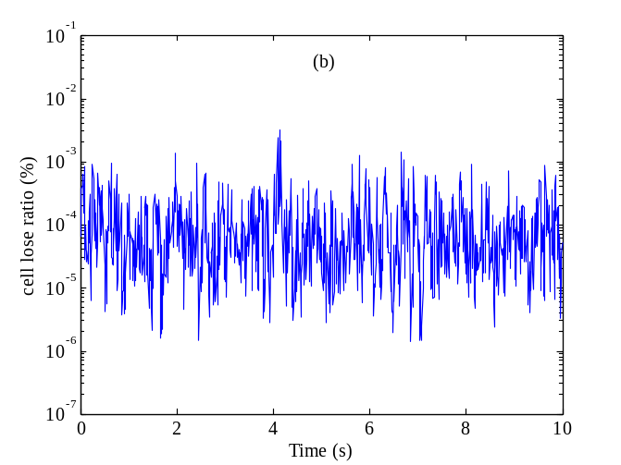
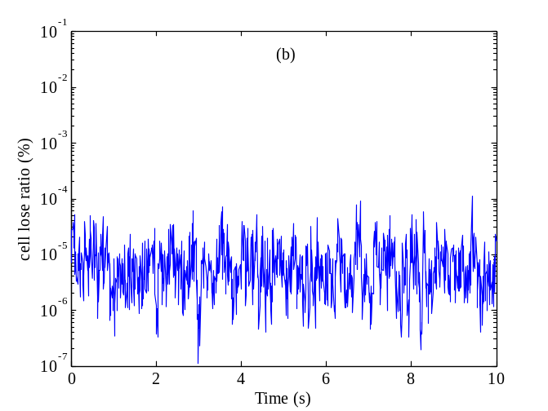
2. 基于模拟退火的分层强化学习ABR流量控制器的设计
系统仿真
图2.2 模糊神经网络
仿真结果
图2.3 梯度下降-强化
学习仿真结果
图2.4 模拟退火-强化
学习仿真结果

Slide 13
2. 基于模拟退火的分层强化学习ABR流量控制器的设计
小结
动作选择单元利用分层机制分别考虑了缓冲区队列长度和信元丢失率对ABR发送速率的影响；
基于模拟退火方法改进了动作选择单元参数的学习过程，加快了学习速度。

Slide 14


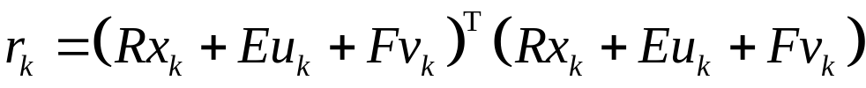
3 基于递归最小二乘的Q-学习多瓶颈ABR流量控制器的设计
单瓶颈节点
多瓶颈节点
控制器的设计
考虑如下ATM网络模型
(3.1)
采用反馈控制策略
(3.2)
定义ATM网络系统的性能指标为每一步学习的强化值
(3.6)
对于稳定的控制策略(L,K)，Q-函数可以通过递归形式定义如下
(3.12)

Slide 15
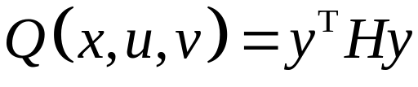
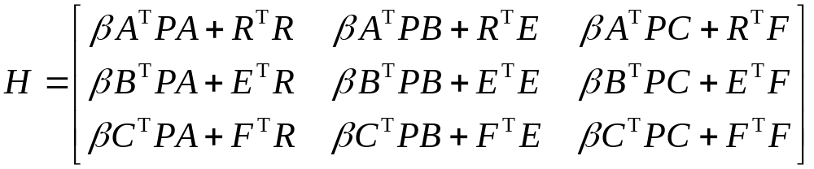


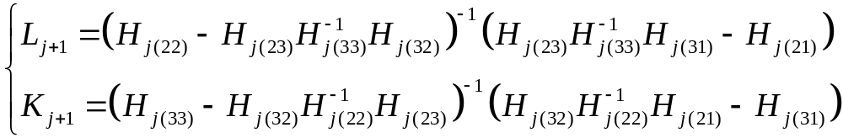


3 基于递归最小二乘的Q-学习多瓶颈ABR流量控制器的设计
将Q-函数展开，得
其中
令 对 的偏导数为0，根据矩阵H的定义
(3.17)
最优控制策略 的学习转化为最优矩阵 的学习

Slide 16










3 基于递归最小二乘的Q-学习多瓶颈ABR流量控制器的设计
基于递归最小二乘的控制器学习算法
定义3.1 令 为 的元素按如下形式构成的向量，即
(3.18)
定义3.2 令 为关于矩阵H的向量函数， 是一个含有 个元素的向量，其中n个元素为矩阵H的n个对角线元素 ，另外 个元素为矩阵H非对角线上对称位置上元素的和 。
通过对向量 和 元素位置的合理排列，可以得到
(3.19)

Slide 17
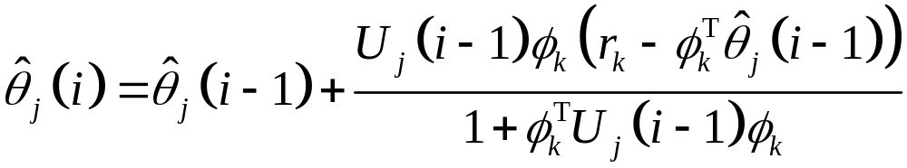
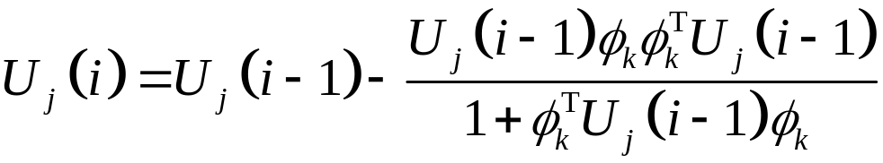

3 基于递归最小二乘的Q-学习多瓶颈ABR流量控制器的设计
据此，改写性能指标为
(3.20)
基于递归最小二乘对向量 进行估计，迭代计算如下
(3.21)
(3.22)
(3.23)

Slide 18
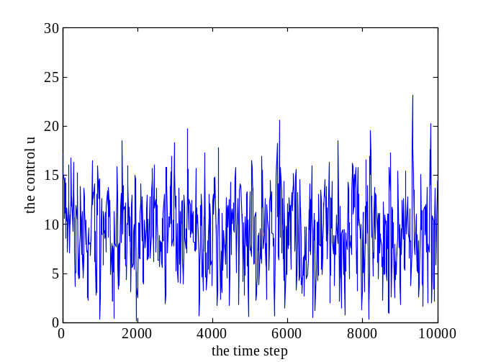
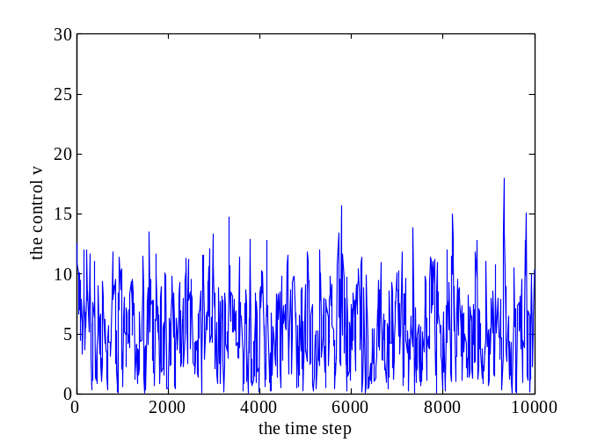


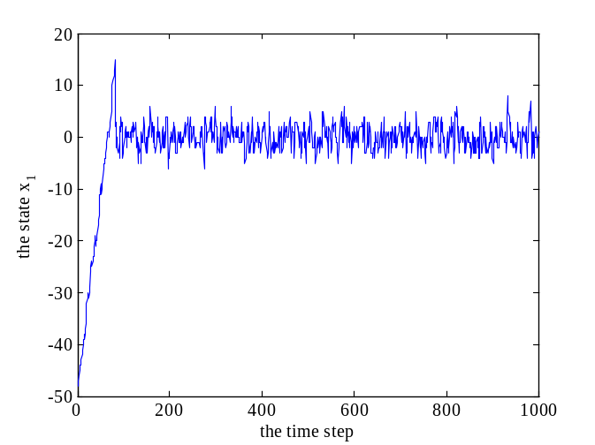
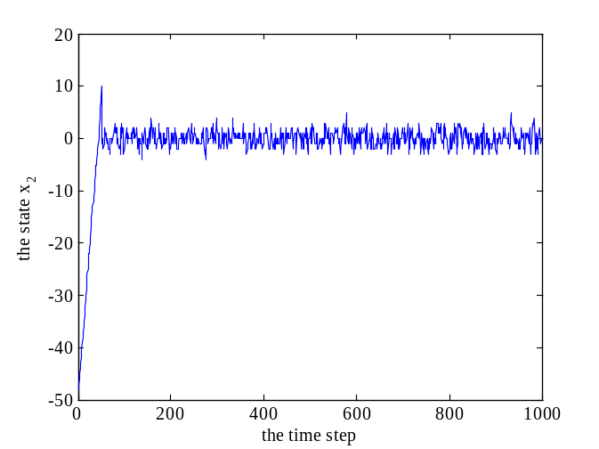


3 基于递归最小二乘的Q-学习多瓶颈ABR流量控制器的设计
系统仿真
图3.1 控制 和 的仿真结果
图3.2 状态 和 的仿真结果

Slide 19
3 基于递归最小二乘的Q-学习多瓶颈ABR流量控制器的设计
小结
通过Q-函数的设计将最优控制策略的学习转化为最优H矩阵的学习；
基于递归最小二乘实现了H矩阵的学习过程。

Slide 20


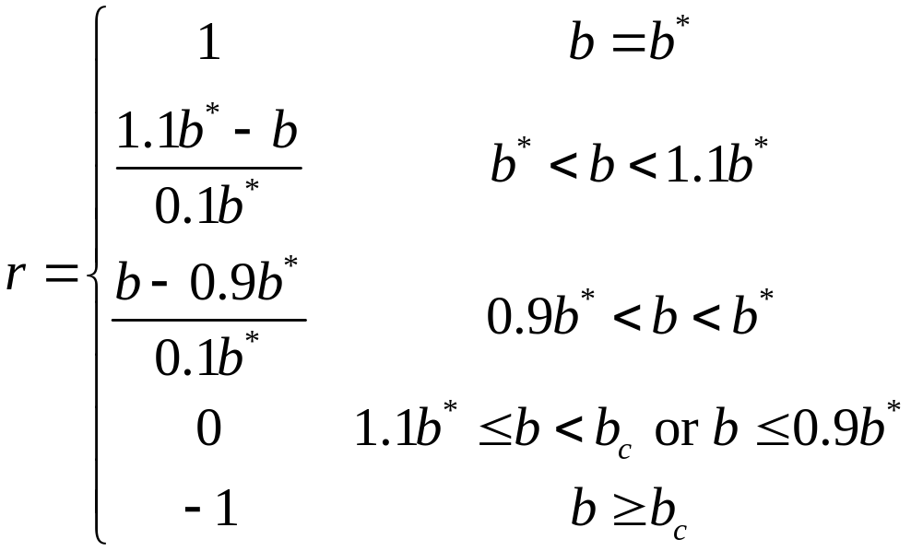
4 基于Metropolis规则的Q-学习AQM控制器的设计
ATM网络
TCP网络
控制器的结构
S：有限的状态集，即TCP网络的状态 的集合;
A：有限的动作集，即丢弃概率调节值 的集合；
r：即时奖赏值。
奖赏值r是学习单元和网络环境联系的桥梁，取为如下形式
(4.2)

Slide 21
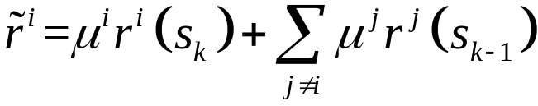
4 基于Metropolis规则的Q-学习AQM控制器的设计
为每个状态-动作对分配一个Q-函数值，作为动作选择的依据
Q-函数值的更新迭代过程如下
(4.8)
针对多瓶颈网络，学习过程中采用合作奖赏值
(4.14)
基于Metropolis规则的动作选择策略
搜索(exploration)
利用(exploitation)
动作选择策略
基于Metropolis规则的策略

Slide 22





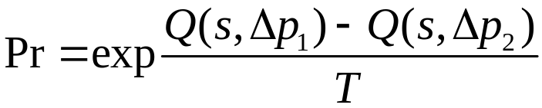
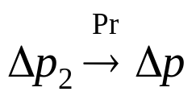


4 基于Metropolis规则的Q-学习AQM控制器的设计
动作选择过程
依据动作策略选择动作
随机选择动作
如果 ，则
如果 ，则计算概率
(4.11)
则
执行 ，网络状态 ，得到奖赏值r

Slide 23
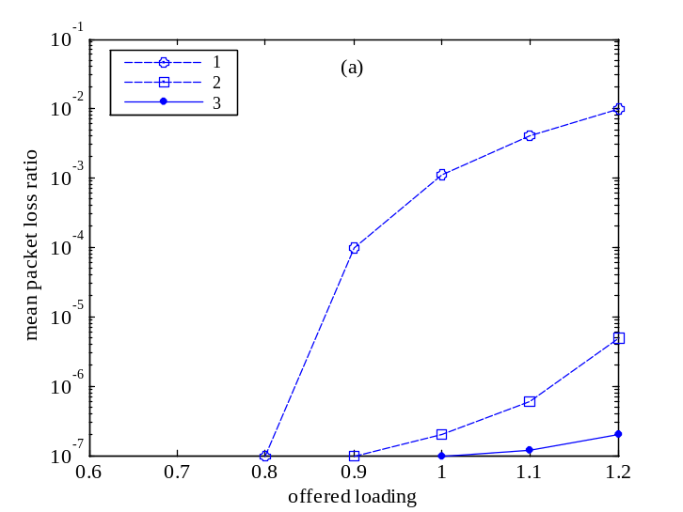
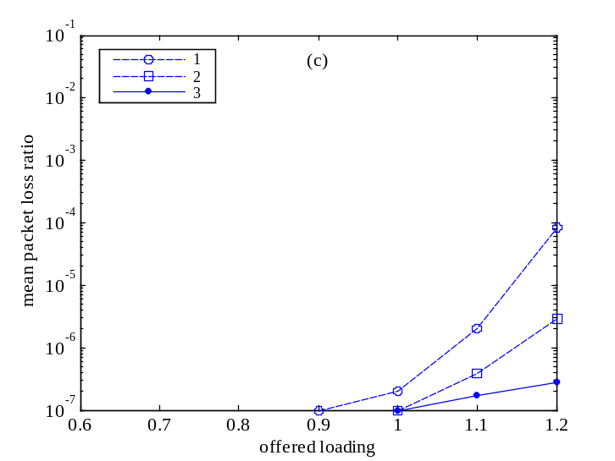
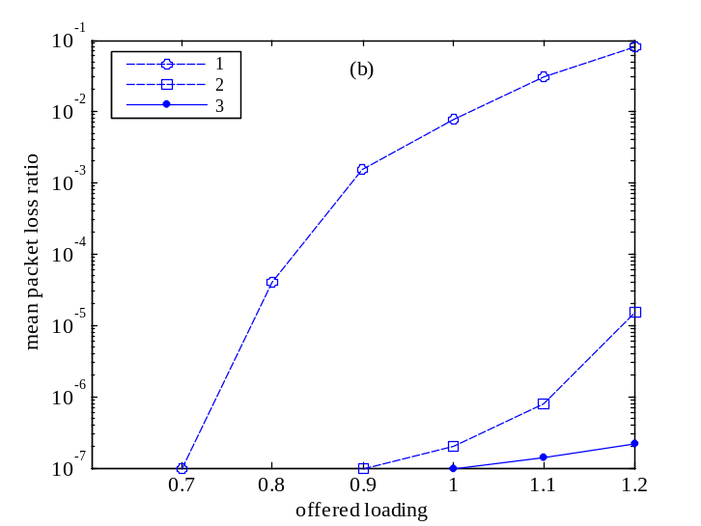
4 基于Metropolis规则的Q-学习AQM控制器的设计
系统仿真
图4.1 平均丢弃概率随负载变化仿真结果

Slide 24
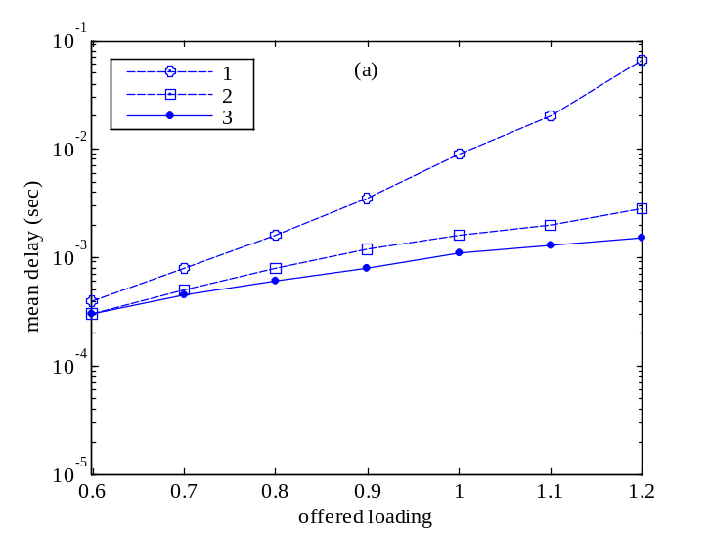
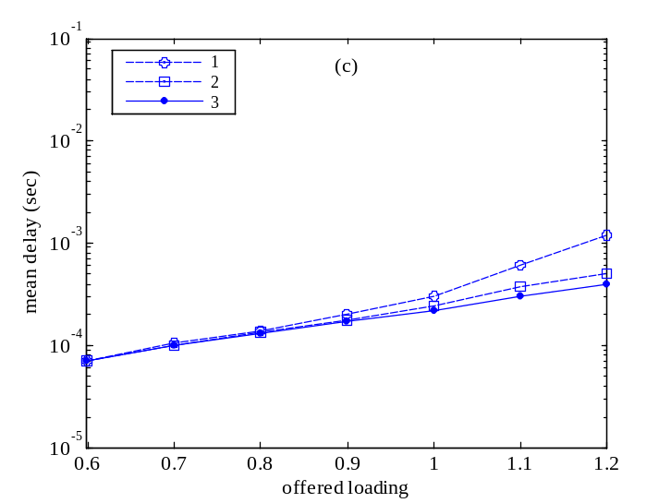
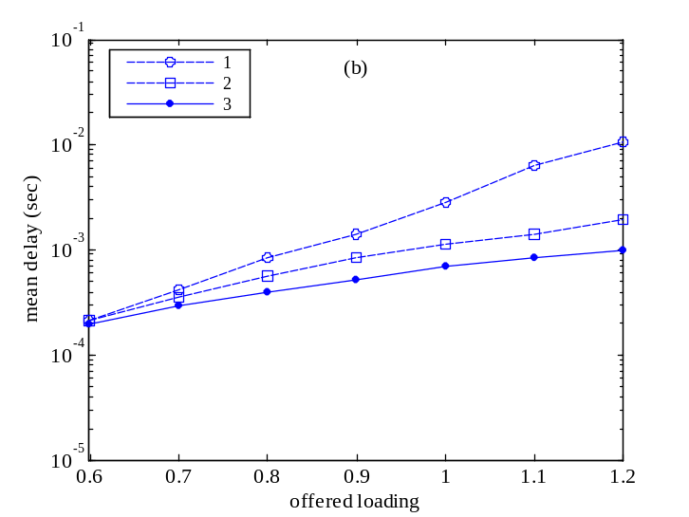
4 基于Metropolis规则的Q-学习AQM控制器的设计
图4.2 平均时延随负载变化仿真结果

Slide 25
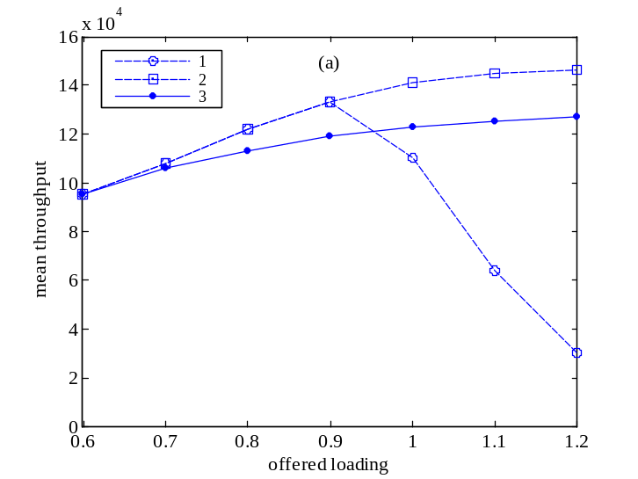
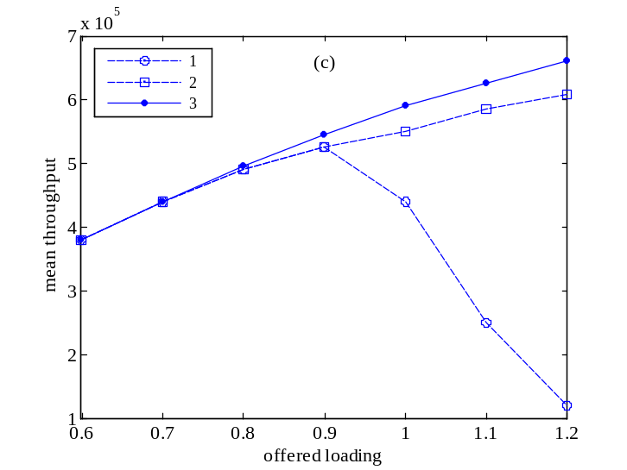
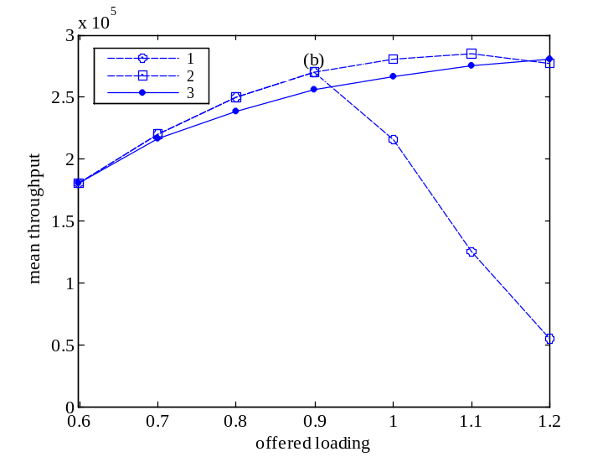
4 基于Metropolis规则的Q-学习AQM控制器的设计
图4.3 平均吞吐量随负载变化仿真结果

Slide 26
4 基于Metropolis规则的Q-学习AQM控制器的设计
小结
基于Metropolis规则改进了动作选择策略，实现了搜索和利用策略的平衡；
基于合作奖赏值将算法应用于多瓶颈网络。

Slide 27

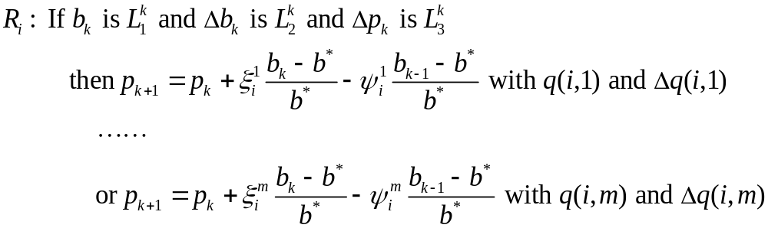
5 基于遗传算法的模糊Q-学习AQM控制器的设计
离散状态空间
连续状态空间
控制器的设计
输入：TCP网络的状态 ，对各状态进行模糊化处理
输出：数据包丢弃概率p
模糊Q-学习中学习单元的模糊规则定义如下
(5.10)

Slide 28


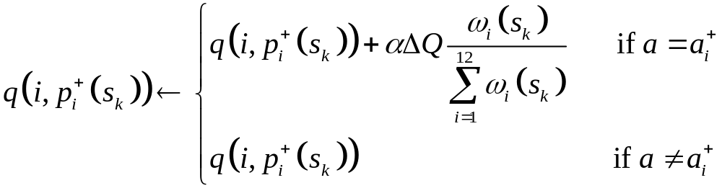
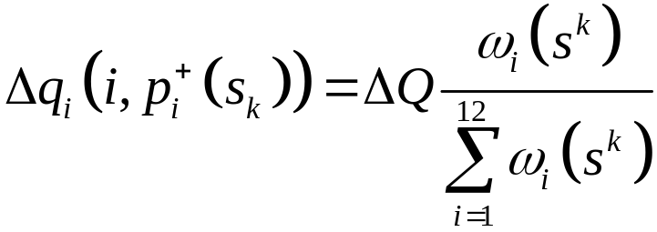
5 基于遗传算法的模糊Q-学习AQM控制器的设计
学习过程中，奖赏值r用于计算Q-函数值的变化量
(5.15)
参数q的学习更新过程如下
(5.16)
参数q的变化量计算如下
(5.17)

Slide 29

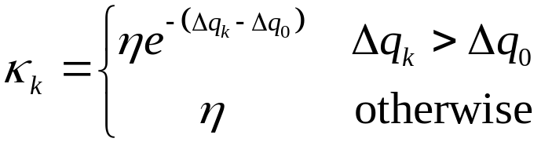

5 基于遗传算法的模糊Q-学习AQM控制器的设计
基于遗传算法的参数寻优
(1) 编码
(2) 个体适应度评价
采用参数q的变化量 作为适应度函数计算的依据，定义
(5.20)
适应度函数的值调节如下
(5.21)
(3) 遗传操作算子设计：选择，交叉，变异

Slide 30
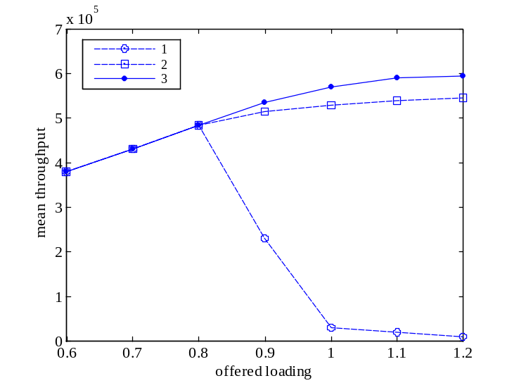
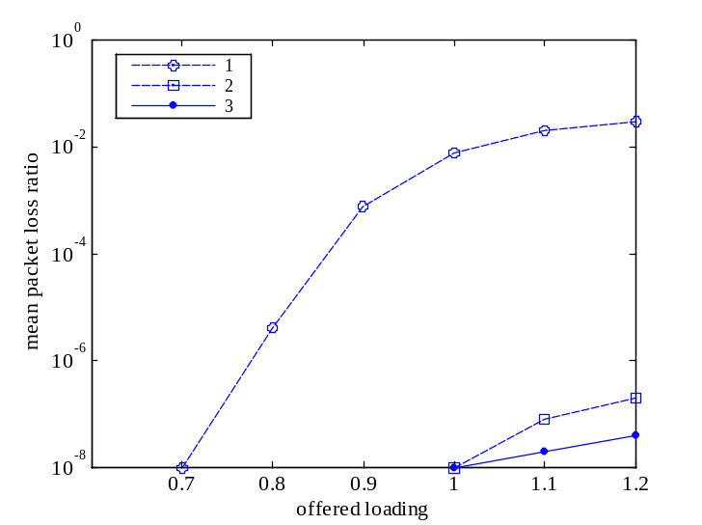
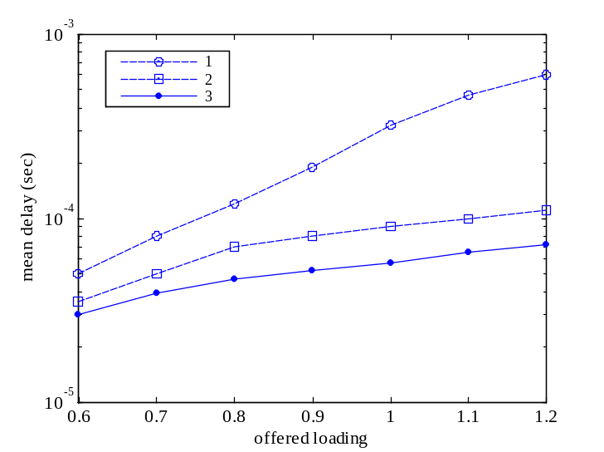
5 基于遗传算法的模糊Q-学习AQM控制器的设计
系统仿真
(a)
(b)
(c)
图5.1 网络性能随负载变化仿真结果
(a) 吞吐量 (b) 丢弃概率 (c) 传输时延

Slide 31
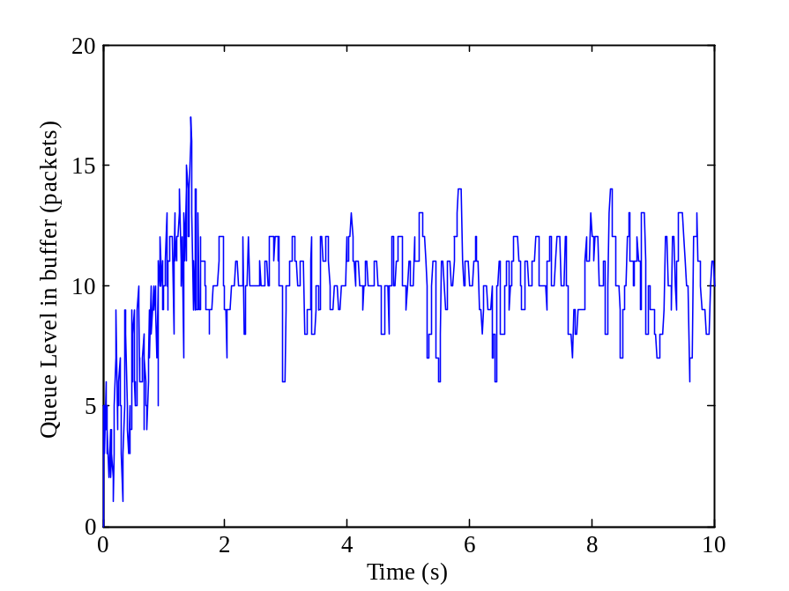
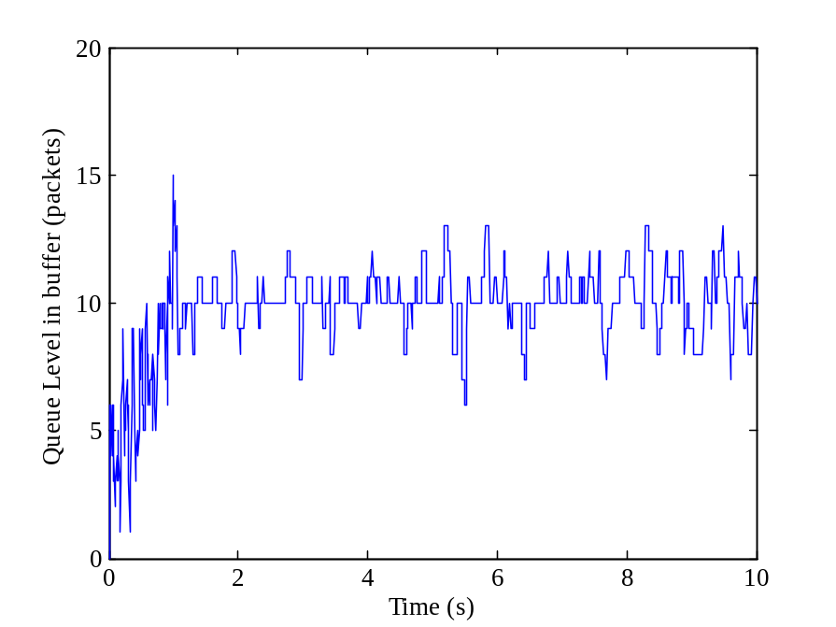
5 基于遗传算法的模糊Q-学习AQM控制器的设计
系统仿真
图5.2 上一章算法缓冲队列仿真结果
图5.3 本章算法缓冲队列仿真结果

Slide 32
5 基于遗传算法的模糊Q-学习AQM控制器的设计
小结
利用模糊推理实现了对连续状态空间的描述，使控制效果更加精确；
利用参数q的变化量计算适应度函数，基于遗传算法改进了动作选择策略。

Slide 33
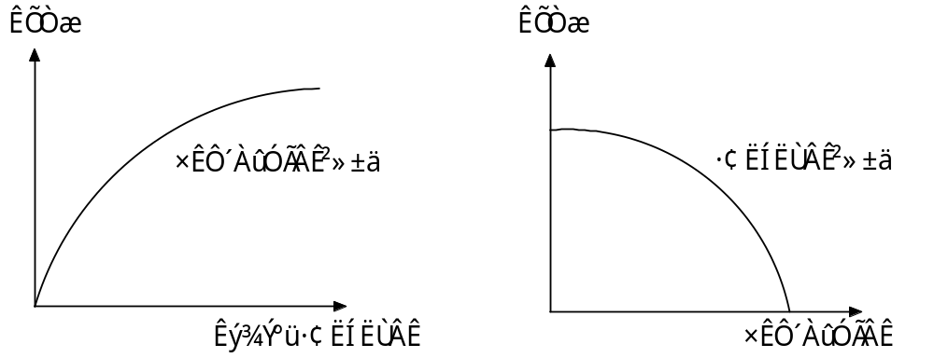
6 基于价格机制的Nash Q-学习流量控制器的设计
合作用户：均分网络资源
非合作用户：竞争网络资源
图6.1 收益函数性质

Slide 34




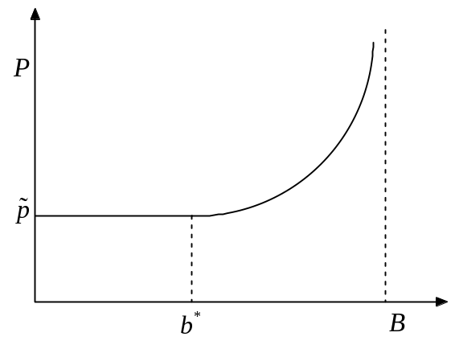
6 基于价格机制的Nash Q-学习流量控制器的设计
基于价格机制的奖赏函数设计
定义第i个用户的奖赏函数为
(6.1)
为用户i以速率 发送数据所获得的收益，定义为
(6.2)
图6.2 价格策略函数曲线

Slide 35






6 基于价格机制的Nash Q-学习流量控制器的设计
控制器的设计
：有限的状态集，即网络的状态 的集合；
：有限的动作集，即第i个用户发送速率 的集合，这里取为 ；
：第i个用户获得的即时奖赏值。
为了实现用户个体收益与网络整体性能之间的平衡，将Nash平衡思想引入到Q-函数值的学习过程中，用户i的Q-函数值更新如下
(6.9)

Slide 36



6 基于价格机制的Nash Q-学习流量控制器的设计
为了扩展搜索空间，利用 和 产生随机控制量 ，其概率密度函数为
(6.15)
参数选择为
(6.16)

Slide 37


6 基于价格机制的Nash Q-学习流量控制器的设计
系统仿真
图6.3 缓冲队列仿真结果
图6.4 各用户发送速率选择概率仿真结果

Slide 38
6 基于价格机制的Nash Q-学习流量控制器的设计
小结
基于价格机制设计了奖赏函数；
学习过程中基于Nash平衡思想，实现了用户个体收益与网络整体性能之间的平衡。

Slide 39






7 基于Q-学习的路由算法
基于记忆的Q-学习路由算法
恢复
发生拥塞的路径
重新被选择
在学习过程中定义
：路径 所对应的Q-函数值
：路径 所对应的Q-函数值曾经获得的最优值
：路径 的恢复速率
：路径 所对应的Q-函数值上次更新的时间
路径 所对应的Q-函数值更新如下
(7.26)

Slide 40






7 基于Q-学习的路由算法
路径 所对应的Q-函数值的最优值为
(7.27)
如果 ，则路径 的恢复速率为
(7.28)
(7.29)
如果 ，则路径 的恢复速率为
(7.30)
路径 的路由选择依据为
(7.32)

Slide 41


7 基于Q-学习的路由算法
系统仿真
图7.1 平均传输时延仿真结果
图7.2 传输时延抖动仿真结果

Slide 42
7 基于Q-学习的路由算法
小结
通过Q-学习实现路由选择；
通过记忆路径曾经获得的最优Q-函数值和路径的恢复速率，使曾经发生拥塞的路径在恢复后重新获得被选择利用的机会。

Slide 43
结论与展望
本文研究的主要结论
基于模拟退火的分层强化学习ABR控制器(第2章)
ATM网络
基于递归最小二乘的Q-学习 ABR控制器 (第3章)
基于Metropolis规则的Q-学习AQM控制器 (第4章)
TCP网络
基于遗传算法的模糊Q-学习AQM控制器 (第5章)
非合作用户
基于价格机制的Nash Q-学习流量控制器 (第6章)
QoS路由
基于Q-学习的路由算法 (第7章)

Slide 44
结论与展望
未来工作展望
研究路由器中多种资源的联合分配；
研究多种不同的数据流如何公平地享用带宽；
区分服务网络的控制是下一步将要研究的课题。
如何解决无线网络的拥塞控制问题。

Slide 45
请各位评委老师批评指正！

